Slide 1
DataViz - Projet
Music Streaming Data

Slide 2
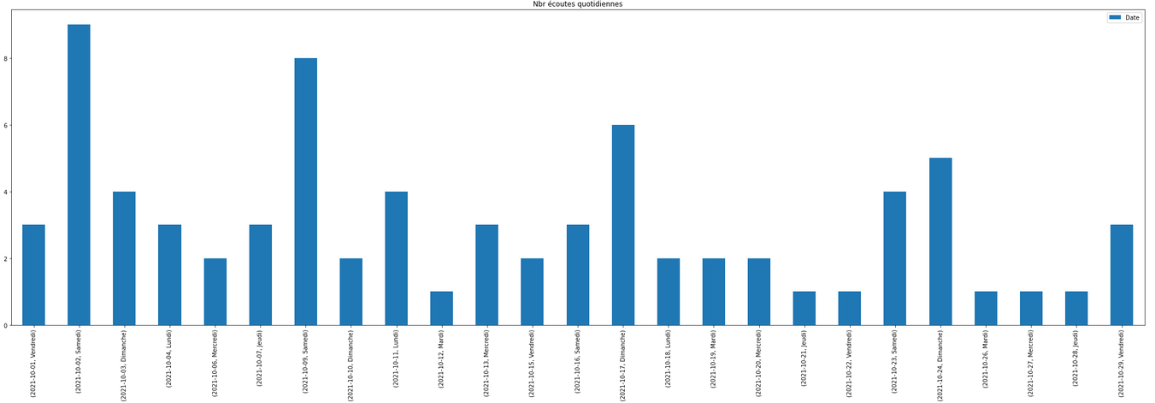

Page d’accueil
Clique sur abscisse puis déplacement souris : faire défiler la période (même largeur mais début/fin qui changent
Molette souris : Zoom in/out (période visualisée ± grande), date max fixe et zoom sur date début ?
+ Boutons Zoom+ et Zoom- pour les allergiques à la molette
Menus déroulant au clic ?
Vue par week_day
Vue par heure
Show Genres
User1 history from dd/mm/yy to dd/mm/yy
When mouse on a bar show face with camambert des genres

Slide 3
When mouse in on a disc
Le disque pivote selon l’axe vertical pour être vue de face : camembert représentant la répartition par genre
Idéalement : les barres latérales s’écartent pour laisser la vue pleine du disque de face. Sinon : Disque plein en superposition.

Slide 4
Transitions d’une vue à l’autre (jour/total/heure)
Idéal : les disques éclatent en morceaux qui se déplacent pour reformer les nouvelles barres (toujours sous forme de disques vus de côté)
Sinon : Déplacement et reshape des disques

Slide 5
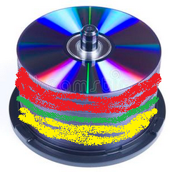
When « Show genre » is selected
Les disques pivotent selon l’axe horizontal pour former une pile de disque dont la tranche est colorée (couleur correspondant à un genre)
(ce « pivotement » est à évaluer...)

Slide 6
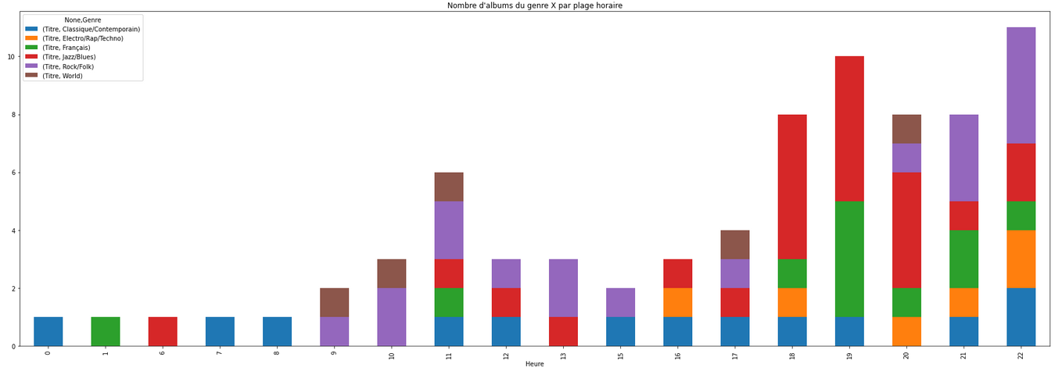
Vue par heure
Afficher la période visualisée

Slide 7
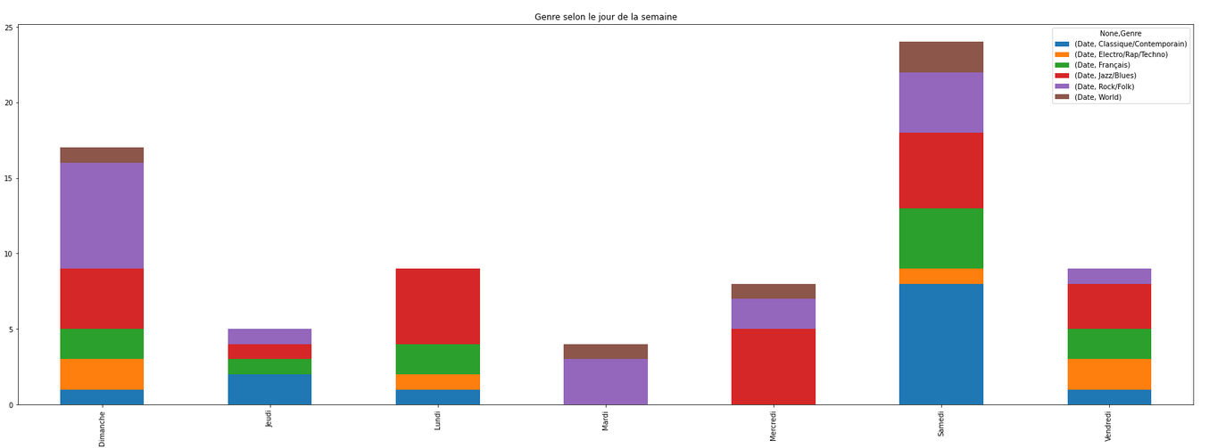
Vue par jour de la semaine
Afficher la période visualisée

Slide 8
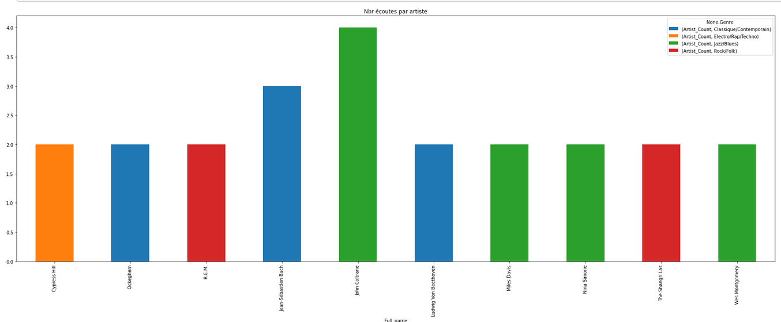
Artistes/genres les plus écoutés
Afficher la période visualisée

